Slide 1
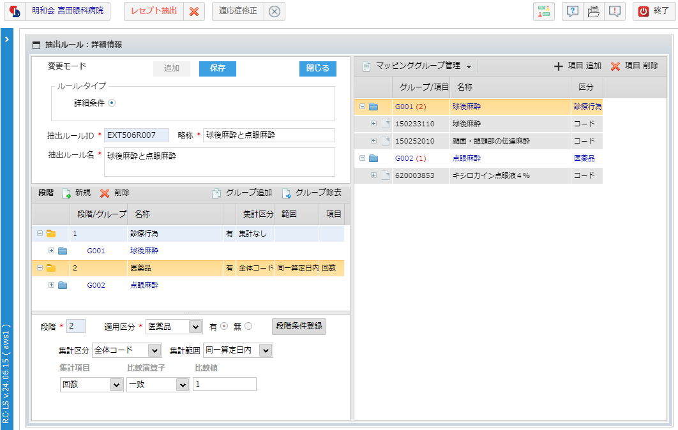
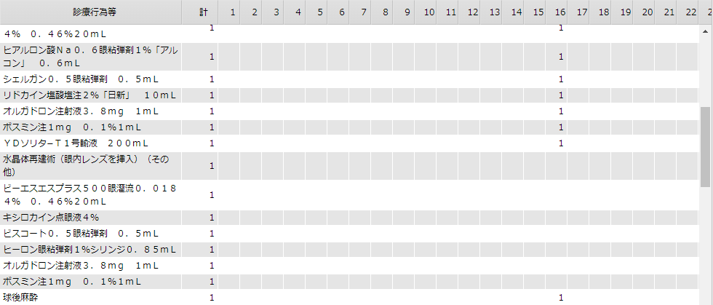
抽出条件を設定しています。
球後麻酔とキシロカイン点眼液4％を同日に算定している場合の
レセプトを抽出したいのですが。うまくできません。
設定方法をご教示いただけると助かります。

